Slide 1
НИЖНИЙ НОВГОРОД
Артемова М.С.
2 «б» класс
г. Покров
2017г.

Slide 2
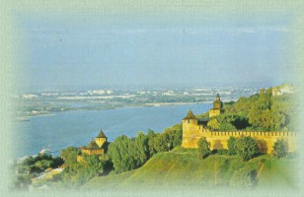
Содержание работы
Символика Нижнего Новгорода
Географическое положение города
Историческая справка
Первая каменная постройка
Художественные промыслы
Прогулка по Нижнему Новгороду

Slide 3
Герб города
За основу герба города Нижнего Новгорода взят исторический герб губернского города Нижнего Новгорода, Высочайше утверждённый 16 августа 1781 года.

Slide 4
Флаг города

Slide 5
Гимн Нижегородской области
Музыка Сивухина Л. Слова Шамшурина В.
Родные дали с Волгой и Окою И синь лесов, и шепот ковыля - Ты покоряешь силою такою, Нижегородская моя земля.
Видны зари широкие разливы С могучих башен древнего кремля, Твой Китеж град, твои преданья живы, Нижегородская моя земля.
В суровый час в колокола ты била, Одну судьбу с Отчизною деля, Ты для России Минина взрастила, Нижегородская моя земля.
Твоя душа - в размахе и задоре, И в серебристых крыльях корабля, И в хохломском затейливом узоре, Нижегородская моя земля.
Так процветай в красе своей и силе, Радушьем добрым сердце веселя, На благо всем, на славу всей России, Нижегородская моя земля.

Slide 6
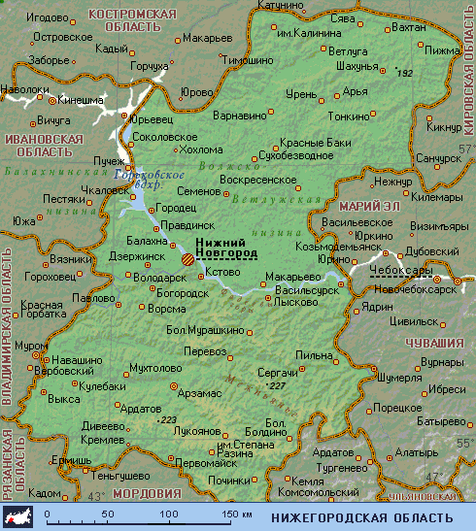

Slide 7
Историческая справка
История города Нижнего Новгорода начинается в 1221 году.
Нижний Новгород был основан у места слияния великих русских рек - Волги и Оки князем Юрием (Георгием) Всеволодовичем в 1221 году как опорный пункт обороны русских границ от мордвы, черемисов и татар.
Город получил название “Нижний” – возможно, потому, что расположен был в “низовских” землях относительно Новгорода Великого, возможно, относительно уже существовавшего в четырех верстах вверх по Оке “старого городка”, упоминание о котором сохранялось вплоть до начала 17 века.

Slide 8
Месторасположение города определило его дальнейшую судьбу. После окончания татарского ига Нижний Новгород постоянно упоминается в русских летописях. Была пора, когда Нижний был назван столицей великого княжества, которое просуществовало более полустолетия (1341-1392 гг.) и не уступало Москве и Твери в стремлении главенствовать над Русью. Семнадцать раз за историю города подступали к Нижнему враги и не единожды разоряли его, но город возрождался вновь и вновь.
С конца XV века на многие десятилетия Нижний становится надежным оплотом Москвы в борьбе за великий речной путь.

Slide 9
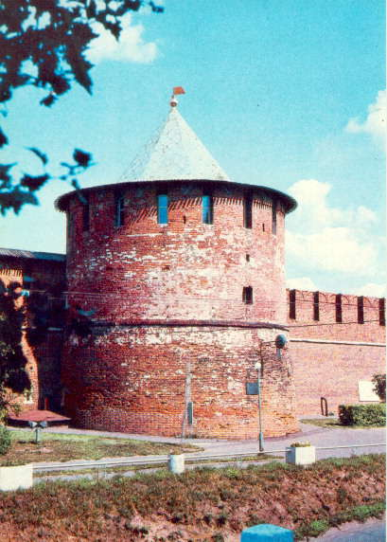
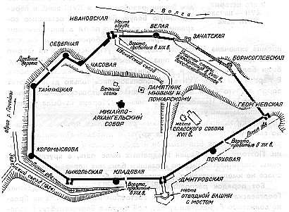
Первая каменная постройка города
В конце XV века в городе возводится каменный кремль, ставший выдающимся сооружением русского фортификационного искусства. Летом 1509 года в город прибыл зодчий-иноземец Петр Фрязин, а “сентября в 1 день заложиша Новаград Нижний и делаша стену каменную и стрельницу Дмитровскую”.

Slide 10
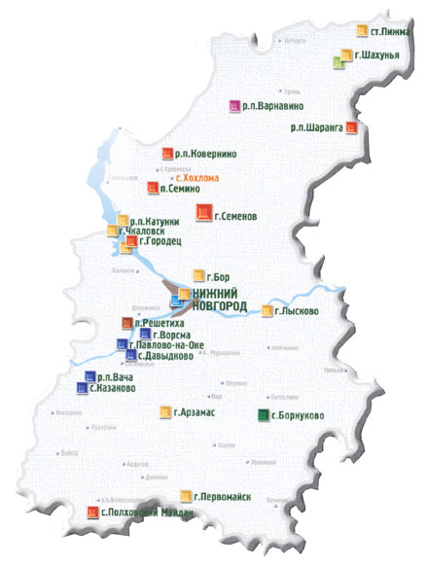
ХУДОЖЕСТВЕННЫЕ ПРОМЫСЛЫ
Хохломская роспись
Кружевоплетение
Матрешка
Художественная резьба по кости

Slide 11
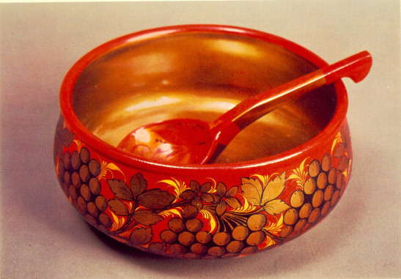
Хохломская роспись
Город Семенов и его округа издавна славились изготовлением и росписью деревянных изделий . Хохлома, имеющая давние художественные и ремесленные традиции, стала сейчас одним из самых ярких и популярных промыслов современного народного искусства России.

Slide 12
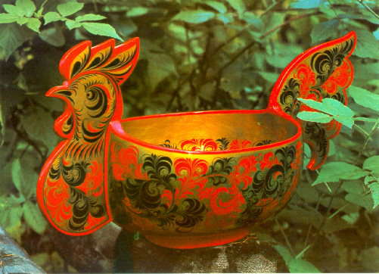
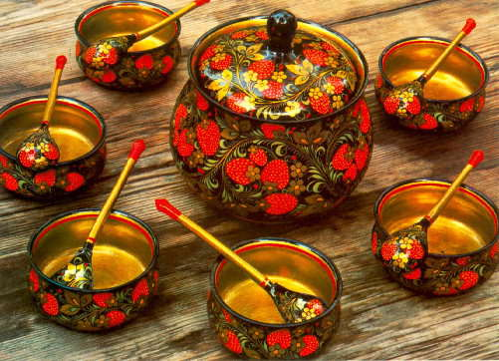
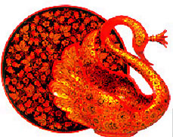
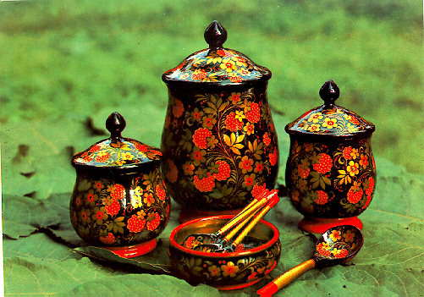
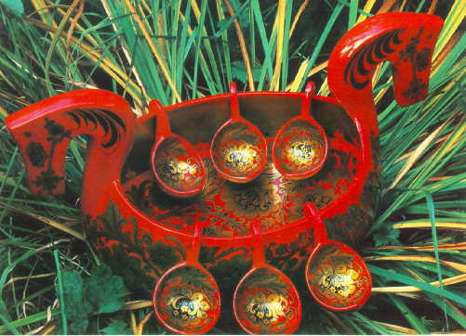

Slide 13
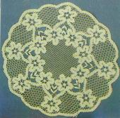
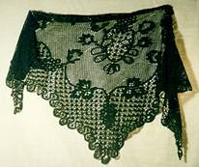
Кружевоплетение
В Нижегородском крае издавна было развито кружевоплетение на коклюшках. Одним из самых известных центров кружевоплетения в России была Балахна. Плетением кружев в XIX веке занималась половина всего женского населения Балахны, а также жительницы соседних селений.
Балахнинские мастерицы выплетали шарфы, косынки, наколки на голову, пояса, оплеты носовых платков, концы полотенец, воротники, платья и пальто. Типичными для этих изделий были цветочные мотивы, но встречались и геометрические в виде ромбов, кругов, цепей. Выработался особый вид кружева - "балахонский манер", своеобразие которого заключалось в легком тюлевом фоне, на котором располагались букеты цветов.

Slide 14
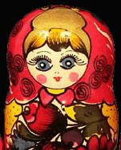
Матрешки
Первая русская матрешка появилась в конце XIX века и снискала небывалое признание как символ русского народного искусства.
В основе имени Матрешка, Матрена лежит латинское слово "mater", означающее мать. Это имя ассоциировалось с матерью многочисленного семейства
Знаменитая семеновская матрешка отличается от матрешек других центров своей многоместностью, в нее вкладывают до 15-18 кукол. Именно в Семенове была выточена самая большая 72-местная матрешка, диаметр которой 0,5 метра, а высота 1 метр. Своеобразны и семеновские парные матрешки-футляры "Русский молодец" и "Русская красавица".
Еще один центр по изготовлению и росписи матрешек - Полховский Майдан расположен на юго-западе области. Основной элемент матрешки - многолепестковый цветок шиповника ("роза"), рядом с которым может быть полураскрытые бутоны на ветках. В находящимся неподалеку селе Крутец роспись матрешек отличается тяготением к экспериментам. Это относится не только к характеру росписи, но и к самой форме изделия.

Slide 15
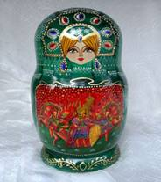
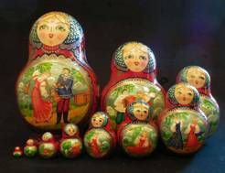

Slide 16
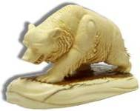
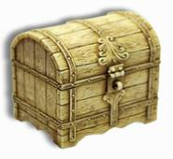
Художественая резьба по кости
Еще в XVIII веке мастера Павлова и Ворсмы украшали ножи костяными рукоятками в виде объемной небольшой скульптуры.
Фигурки львов, драконов, птиц, воинов выполнены с тонким пластическим мастерством. Они являются образцами мелкой пластики в Нижегородской народной резьбе по кости.
Мотивы для своих изделий косторезы берут в орнаментах нижегородской резьбы и росписи по дереву. На резных предметах часто можно увидеть изображения исторических и архитектурных памятников Нижегородской области.

Slide 17
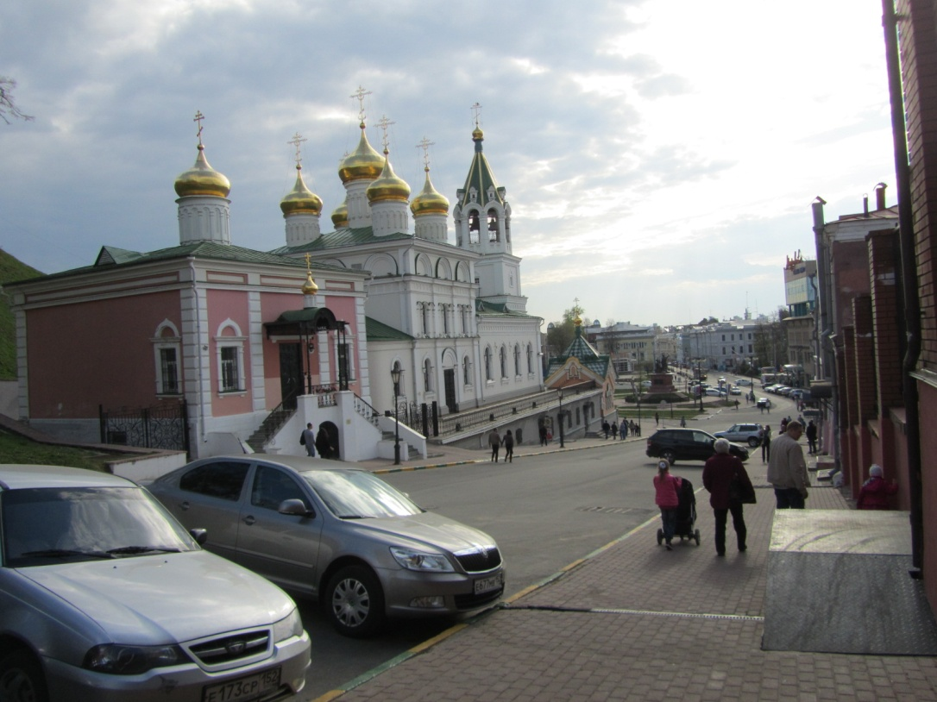
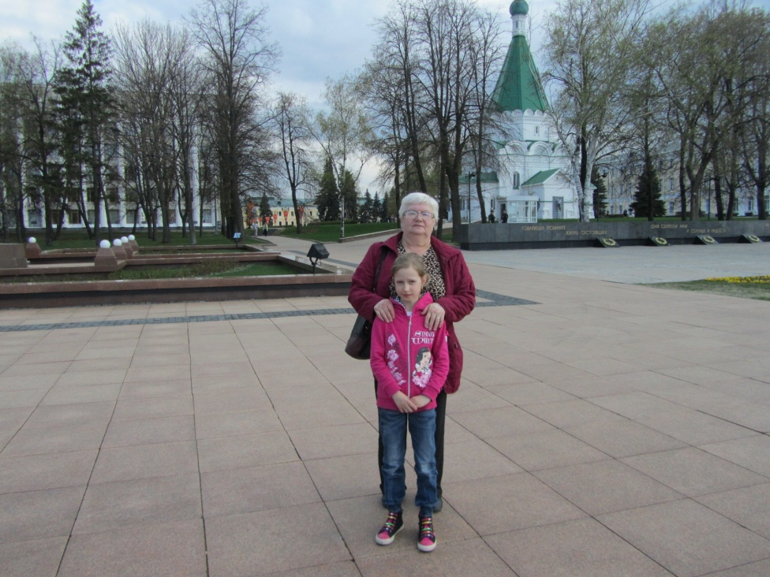

Slide 18
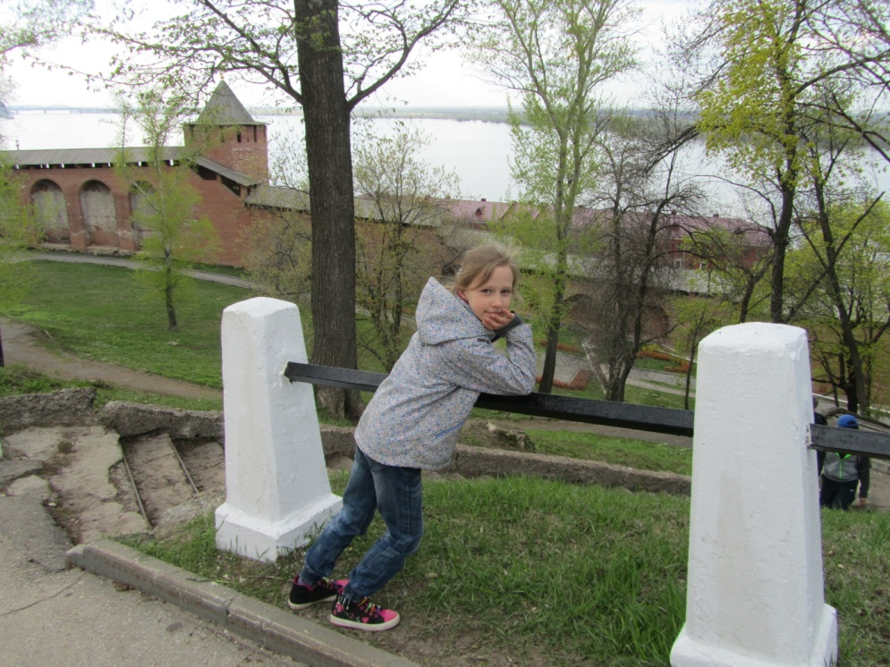
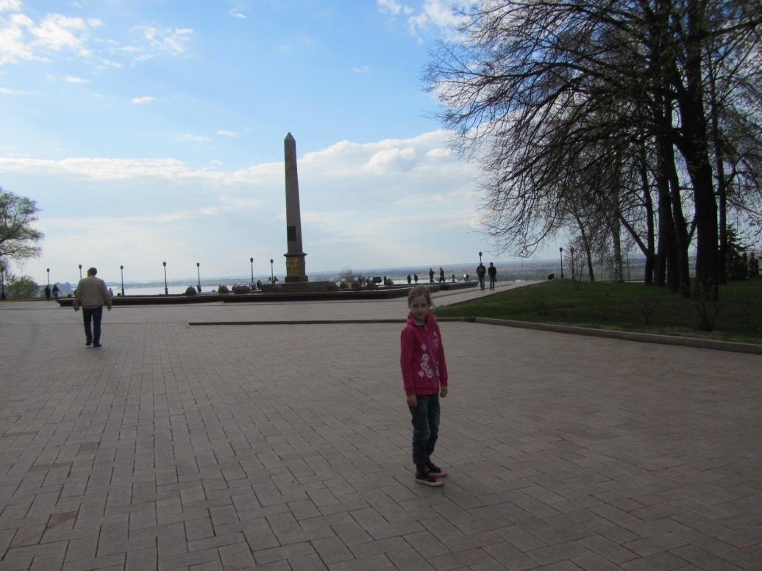
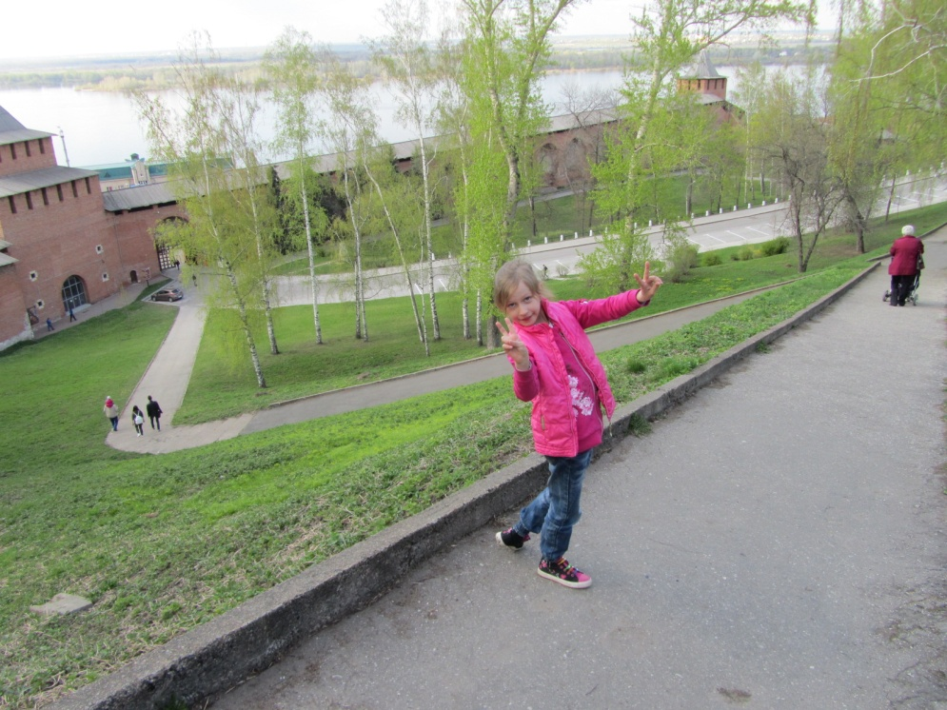

Slide 19
